Slide 1

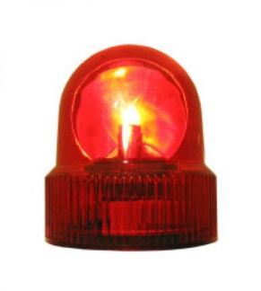
CONECTADA 24
1151426176

